Slide 1
Центр театрализованной деятельности группы «Звездочки»
« В гостях у сказки»
Выполнили Тлупова И.Х.
Бурдейная И.В.

Slide 2
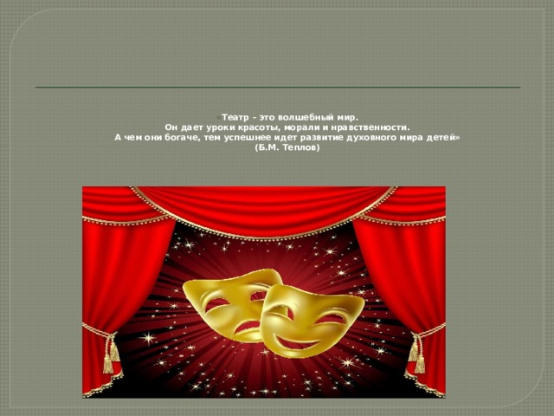

Slide 3
Представляем вашему вниманию театральный уголок группы «Звездочки»

Slide 4
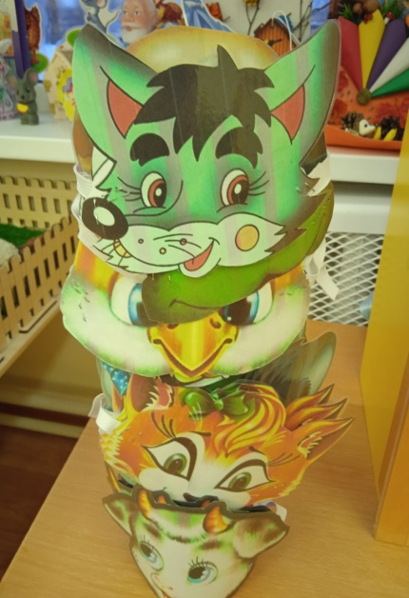
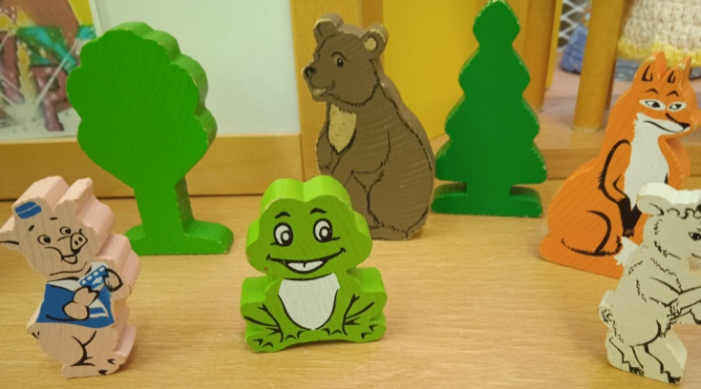
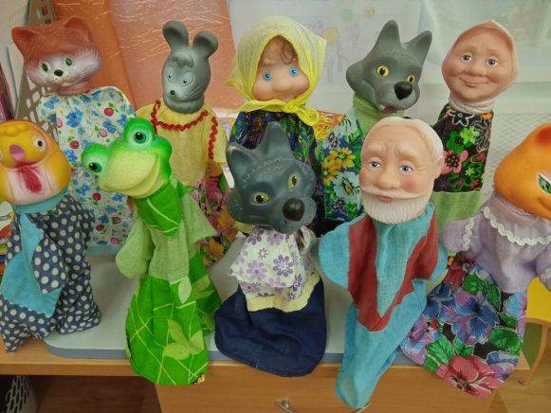
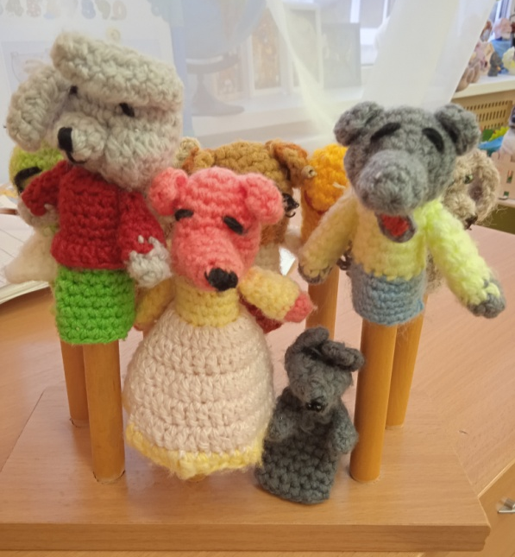
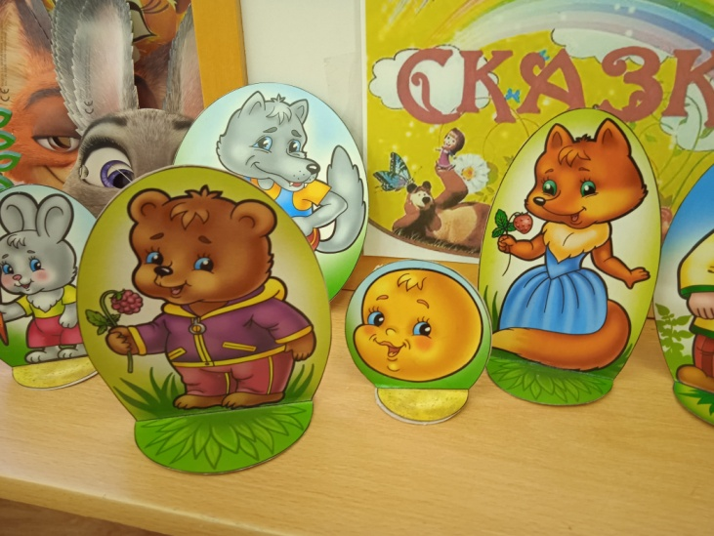
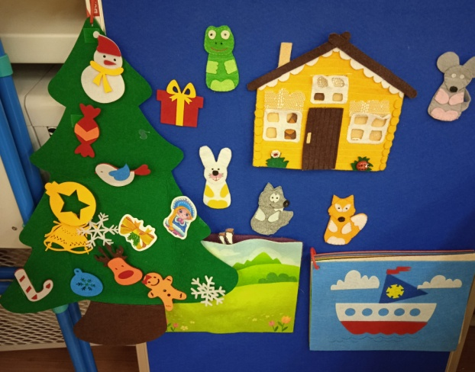
В театральном уголке собраны разнообразные виды театров

Slide 5
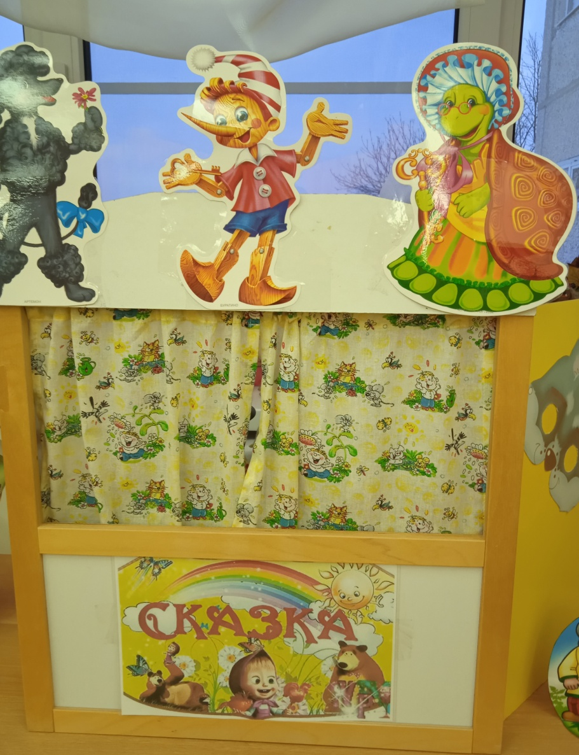
Для театрализованных игр мы используем ширму

Slide 6
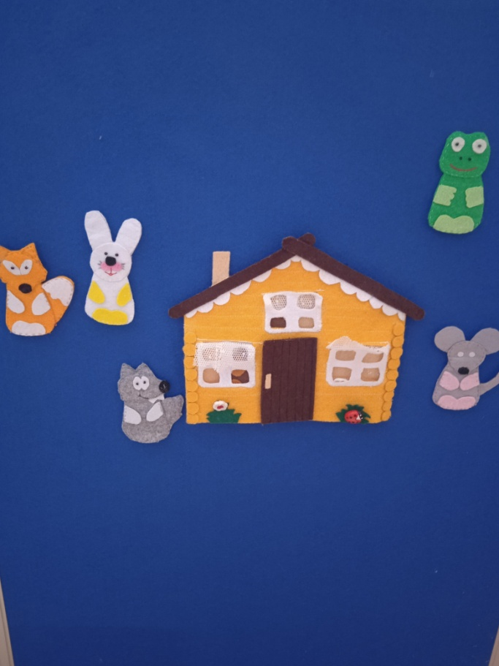
Театр на фланелеграфе .
Развивает ловкость, умение управлять своими движениями, концентрировать внимание на одном виде деятельности

Slide 7
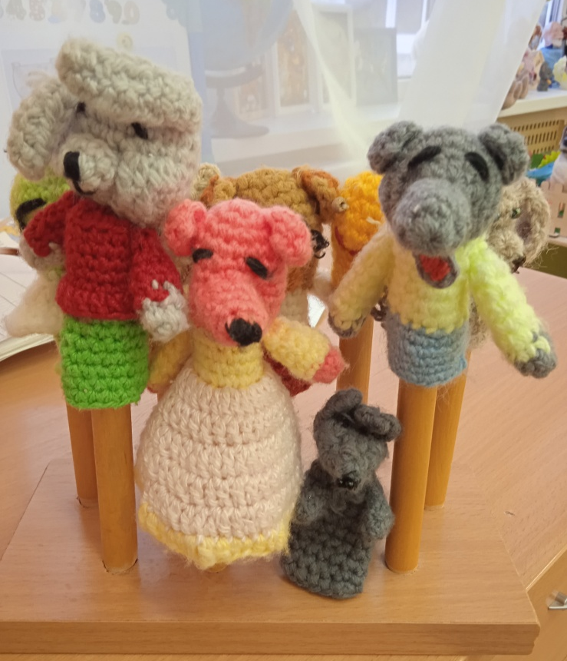
Пальчиковый театр.
Работа с пальчиковыми куклами способствует укреплению мышц пальцев рук, развитию мелкой моторики, помогает координации движений.

Slide 8
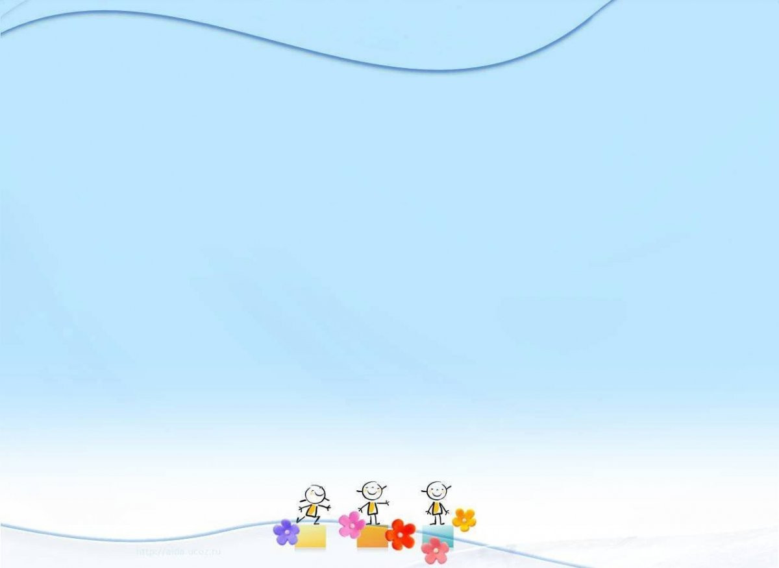
Театр би-ба-бо.
Ничто так не удивляет и не веселит малышей как кукла би-ба-бо. Она просто не заменима в период адаптации детей . С помощью этой волшебной куклы мы с ребятами можем говорить на одном языке.

Slide 9
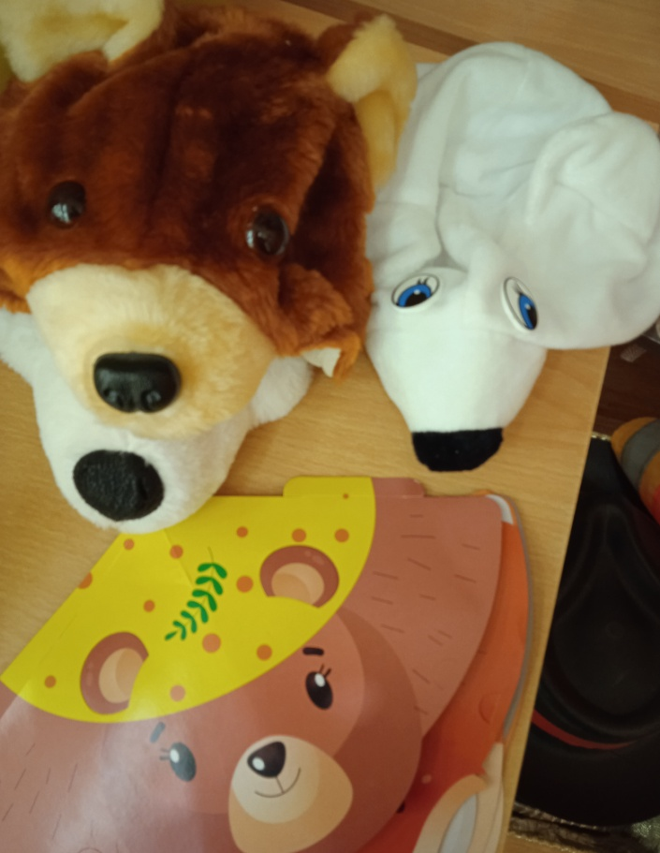
Театр масок.
Способствует развитию психофизических способностей, помогает справиться с застенчивостью, дети с удовольствием показывают мимику животных, имитируют голоса животных.

Slide 10
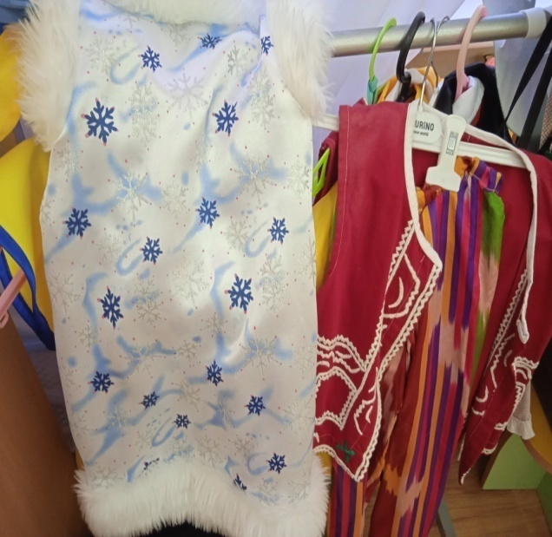
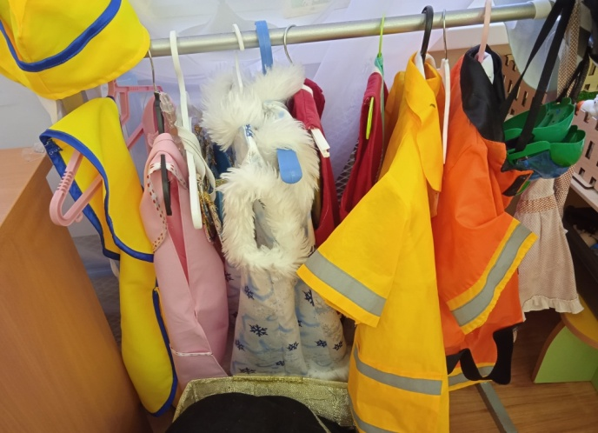
СУНДУК РЯЖЕНЬЯ.
В нашем сундуке собраны различные наряды созданные руками родителей, а так же головные уборы.

Slide 11
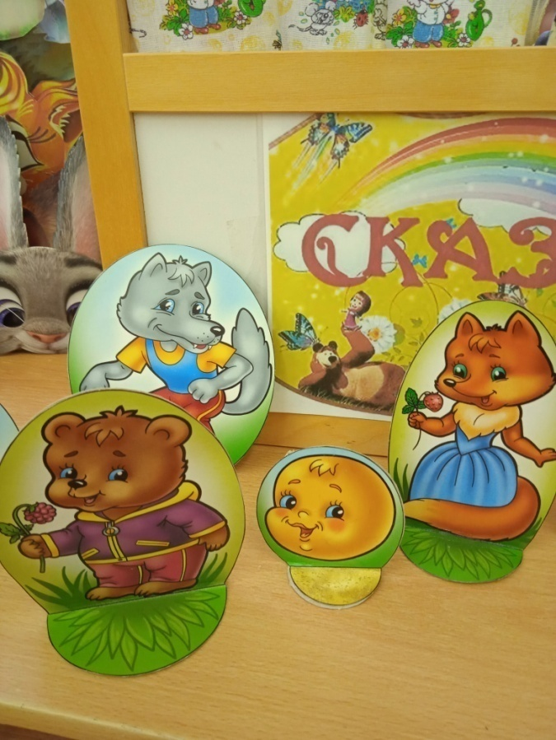
Деревянный театр
Картонный театр

Slide 12
В своей работе мы используем картотеки для театрализованной деятельности, для обыгрывание стихов, потешек, сказок
- Картотека театрализованных игр
Картотека пальчиковых игр
Картотека сюжетно-ролевых игр.

